Slide 1

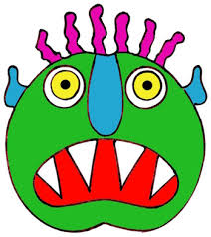
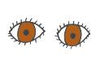
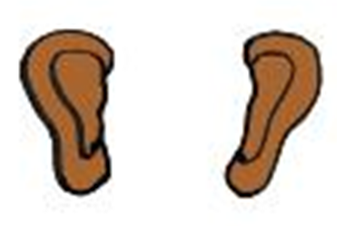
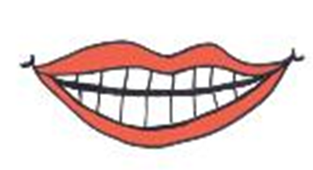

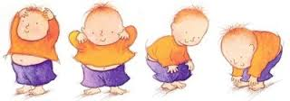

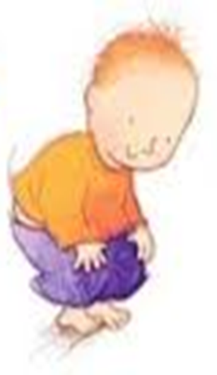
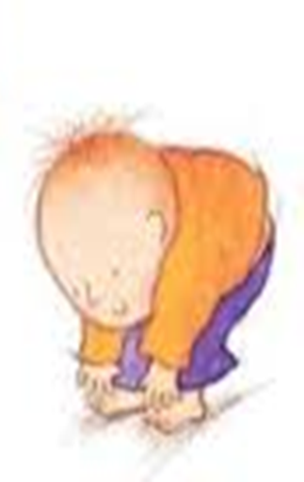
Year 4
French Knowledge Organiser
Portrait
Summer
J’ai…. | I have…..
Il/Elle a … | He/She has…
un nez bleu | a blue nose
une bouche bleue … | a blue mouth
blue eyes/hair | blue eyes/hair
Il/Elle est ... | He/She is ...
grand(e) | big/tall
petit(e) | small
Deux yeux
Une bouche
Un nez
Deux oreilles
La tête
Les épaules
Les genous
Les pieds
il est grand he is big
il est petit he is small
elle est grande she is big
elle est petite she is small
Les couleurs – colours
bleu(e) | Rouge | Noir(e) | blanche | jaune | marron | Gris(e) | vert(e) | orange | violet(te)
Add -s to the above if plural)
marron (invariable) brown

